Slide 1
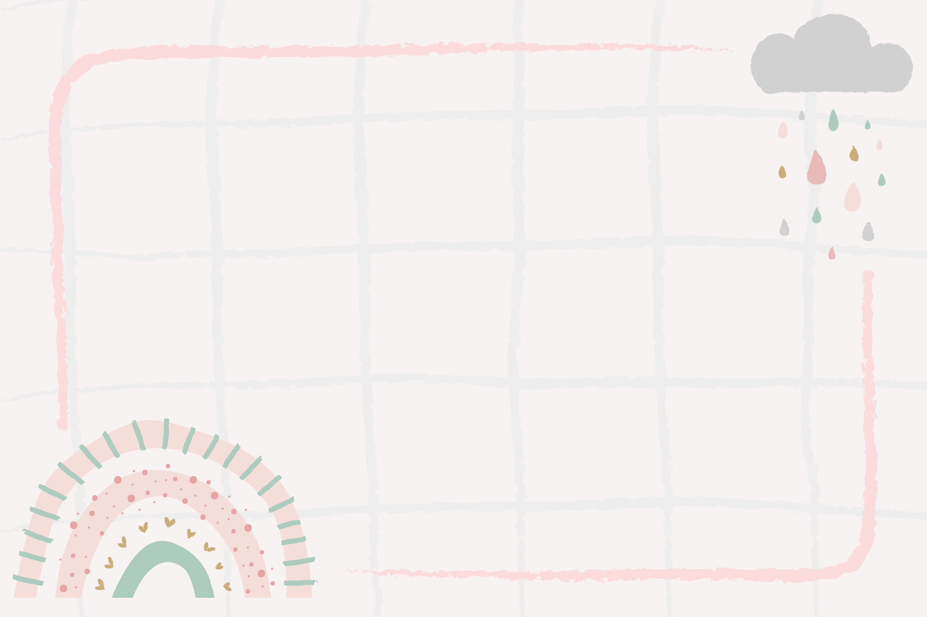
TRƯỜNG TIỂU HỌC QUANG TRUNG
MÔN: MĨ THUẬT
LỚP: 1
Giáo viên: Nguyễn Thị Ngọc Anh

Slide 2

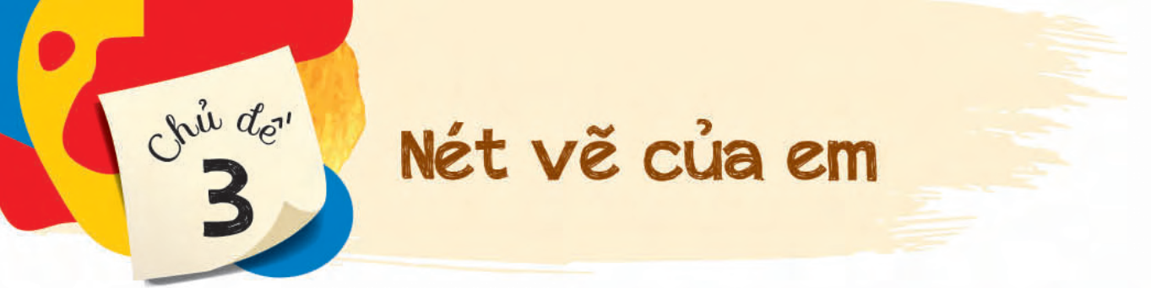
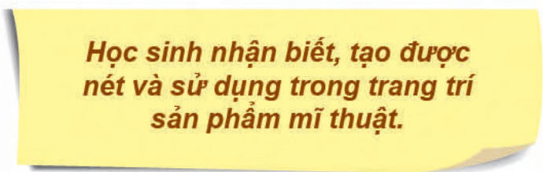

Slide 3
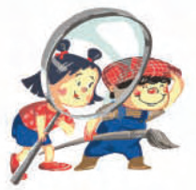

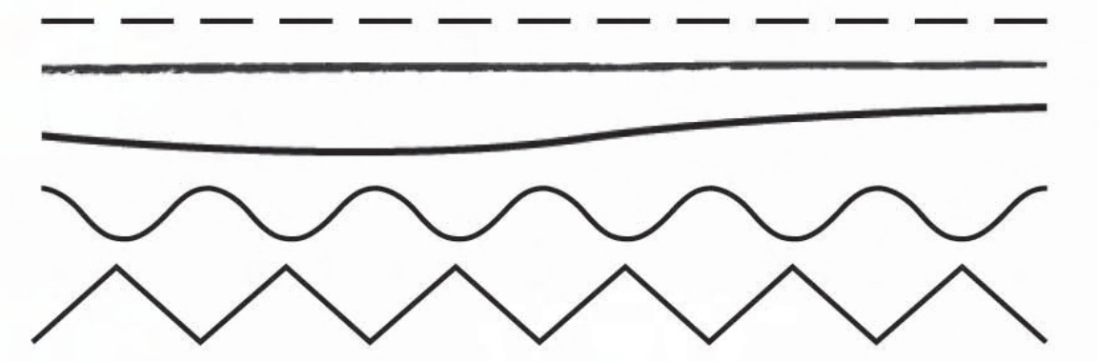

Slide 4
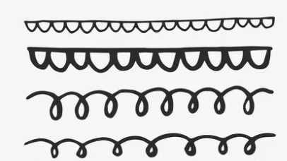
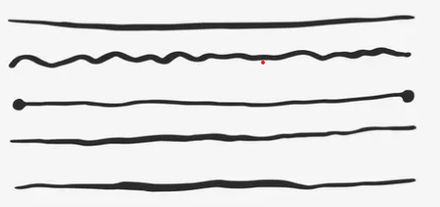
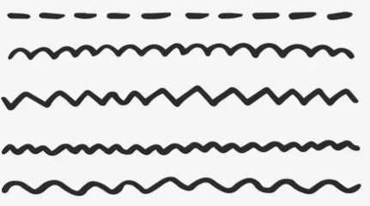
Có rất nhiều loại nét khác nhau

Slide 5

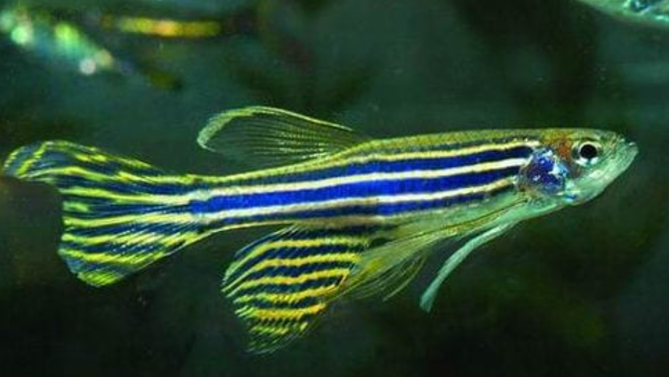
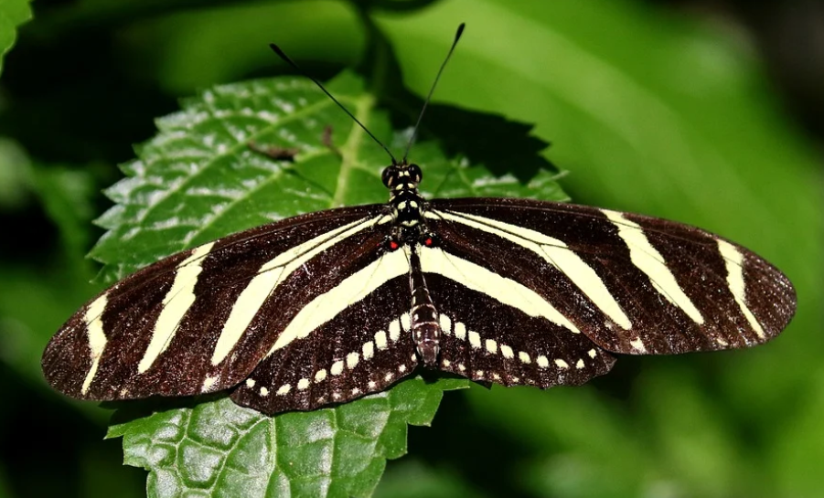
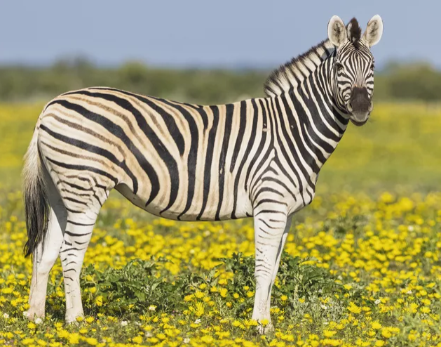
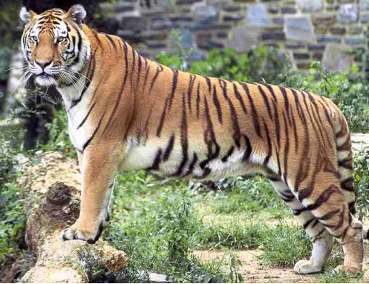
Con cá
Con bướm
Con hổ
Con ngựa

Slide 6
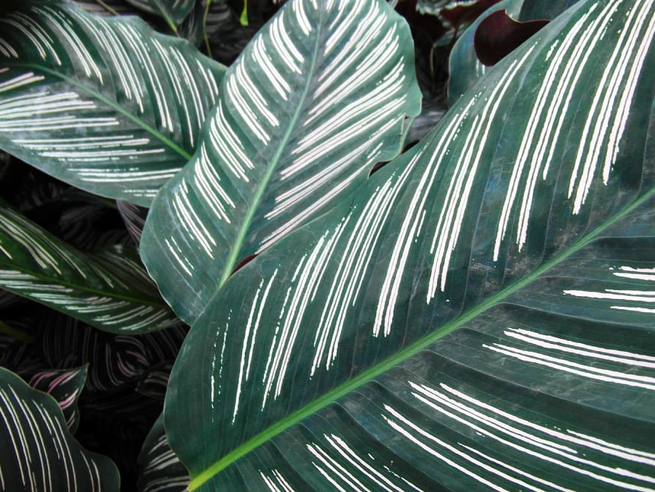

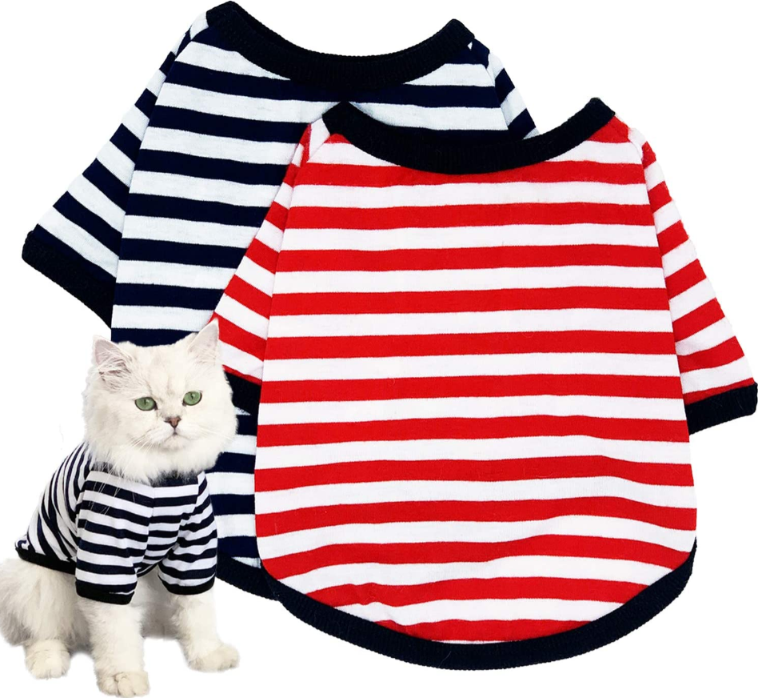
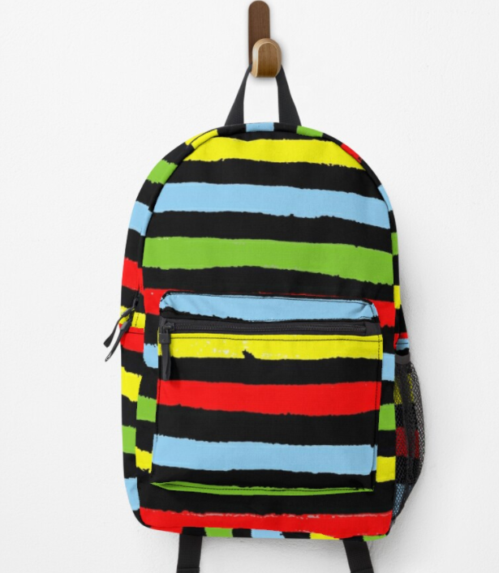
Lá cây
Hoa
Áo
Ba lô

Slide 7
Câu hỏi thảo luận gợi ý
Em đã biết những loại nét nào?
Nét có trên những vật nào?
Hãy quan sát, nhớ lại nét có ở đồ vật, con vật gì em đã biết ở nhà, xung quanh em?

Slide 8
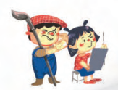
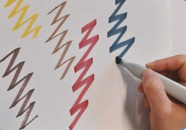
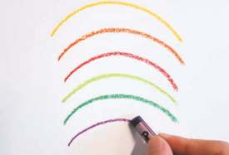
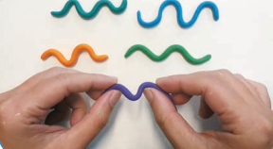
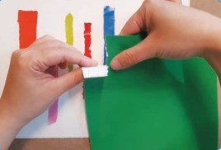
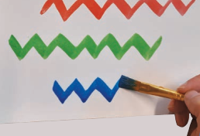
Tạo nét từ màu dạ
Tạo nét từ màu sáp
Tạo nét từ đất nặn
Tạo nét từ giấy màu
Tạo nét từ màu bột

Slide 9
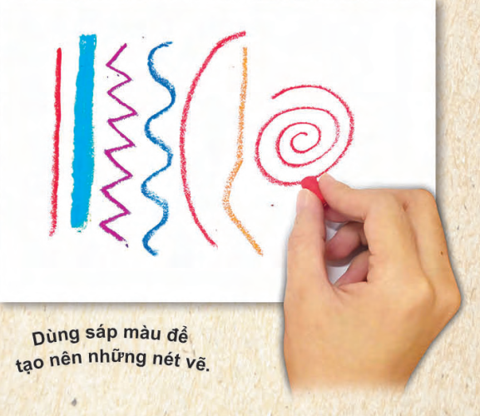

Slide 10

Tổ chức trò chơi
Trò chơi gợi ý: Nét vẽ kì ảo
Mục đích: Học sinh nhận biết được các nét vẽ trên một sản phẩm mĩ thuật.
Cách chơi: HS lên bảng và chỉ vào các loại nét khác nhau trong một sản phẩm mĩ thuật (bài vẽ; xé, dán, đắp nổi đất nặn). GV chuẩn bị sản phẩm mĩ thuật khác nhau tương ứng với số đội tham gia.
Cách tiến hành: mỗi nhóm cử một thành viên lên bảng tham gia chơi.
GV quan sát, nhận xét, tuyên dương HS tham gia. HS còn lại cho ý kiến. Qua đó, GV có thể giúp HS củng cố việc nhận biết yếu tố nết trong bài thực hành.

Slide 11
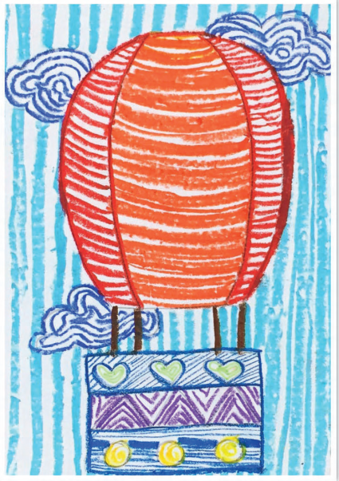
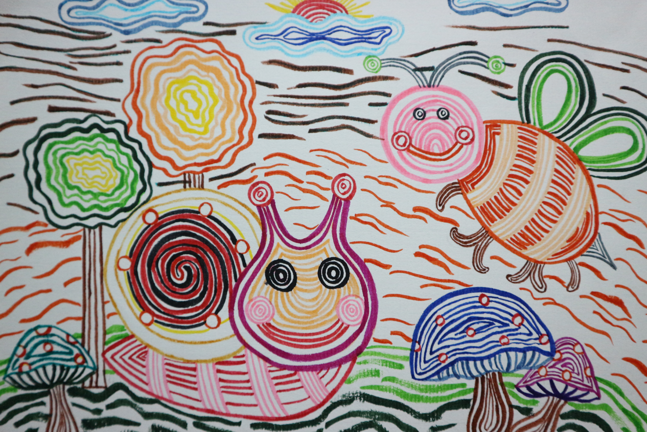

Slide 12

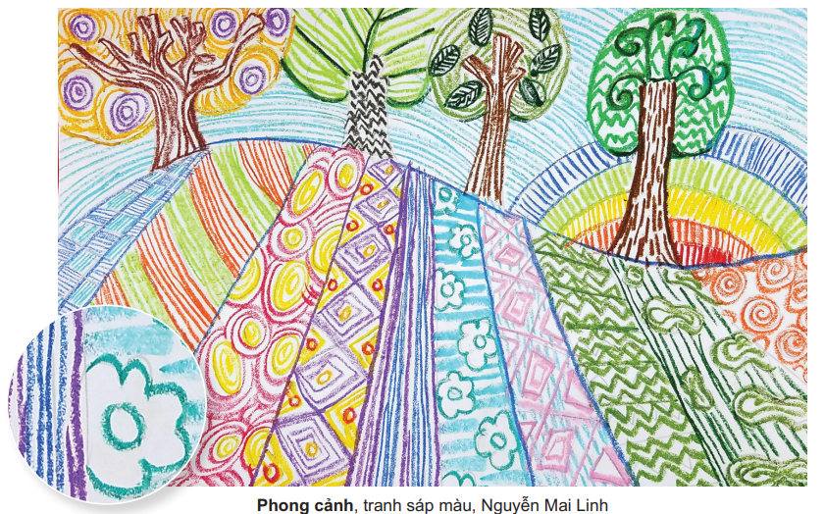
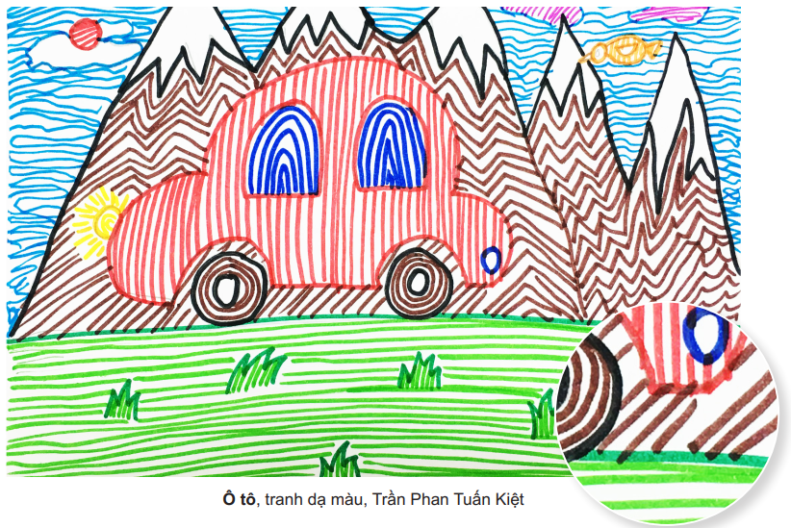
Sản phẩm của học sinh

Slide 13
